Slide 1

计算机网络概论 课程教学计划
刘志敏
liuzm@pku.edu.cn

Slide 2
教学内容与计划
单元 | 主题 | 单元 | 主题
网络概述 (6学时) | 计算机网络应用与技术 | 网络层 (12学时) | 网络层概述与网络互联
 | 网络体系与参考模型 |  | 路由算法
 | 互联网实例 |  | Internet 互联协议
物理层 (4学时) | 数据传输技术 |  | Internet 控制协议
 | 传输介质与多路复用 |  | IP组播概述
 |  |  | 移动网络
链路层 (10学时) | 差错检测技术 | 传输层 (6学时) | 传输层概述与UDP协议
 | 流量控制技术 |  | TCP协议与可靠数据传输
 | 介质访问控制与802.3 |  | TCP协议与拥塞控制
 | 无线局域网与802.11 | 应用层 (8学时) | Web服务
 | 链路协议实例与网络互连 |  | 流媒体应用与协议
 |  |  | QoS概述
 |  |  | 计算机网络安全

Slide 3
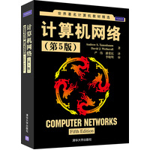
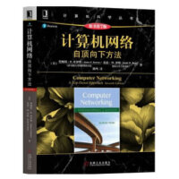
教材及参考书
计算机网络（第5版）（美）特南鲍姆，（美）韦瑟罗尔著，严伟，潘爱民译，清华大学出版社，2012
计算机网络：自顶向下方法(原书第7版) ,詹姆斯·F.库罗斯 著 , 机械工业出版社,2018
Notes:
3

Slide 4
教学要求
掌握主要内容
计算机网络的概念、技术及协议
网络典型问题及其分析
上机实验：协议实现，在Netriver上编程并测试
网络实习：利用wireshark进行互联网协议分析
成绩评定：
上机实验占20％，网络实习占20%，期末考试占60％。
注重综合能力的考评，对表现突出的（例如做各章练习题解答及课堂展示）可获得奖励加分。
Notes:
4

